Slide 1
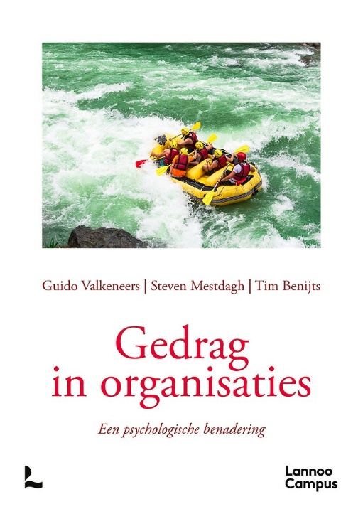
Gedrag in organisaties hoofdstuk XI
Organisatiestructuur

Slide 2
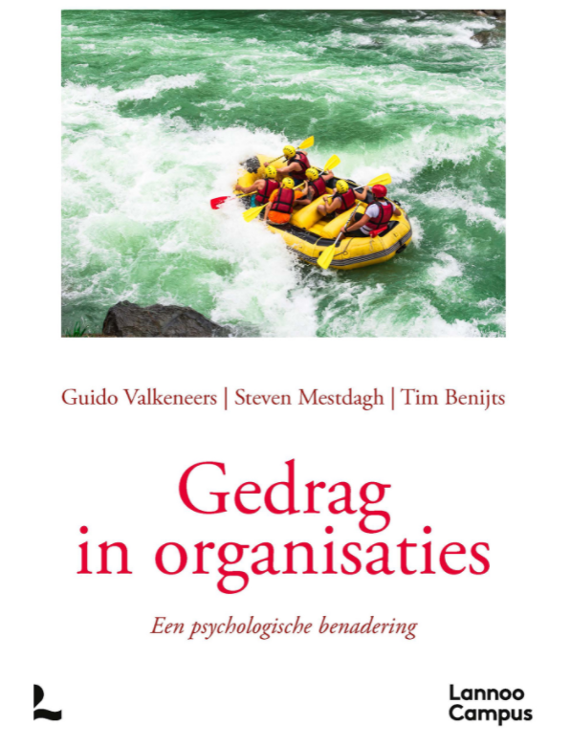
Overzicht
Wat is organisatiestructuur?
Elementen van organisatiestructuur
  Arbeidsdeling
  Afdelingsvorming
  Hiërarchische aspecten
  Centralisatie versus decentralisatie
Typologie van organisatieregimes
  Pioniersregime
  Bureaucratisch regime
  Flexibel regime
  Hyperflexibel netwerk regime
Welk regime is optimaal?
  Grootte van de organisatie
  Strategie van de organisatie
  Omgeving van de organisatie

Slide 3
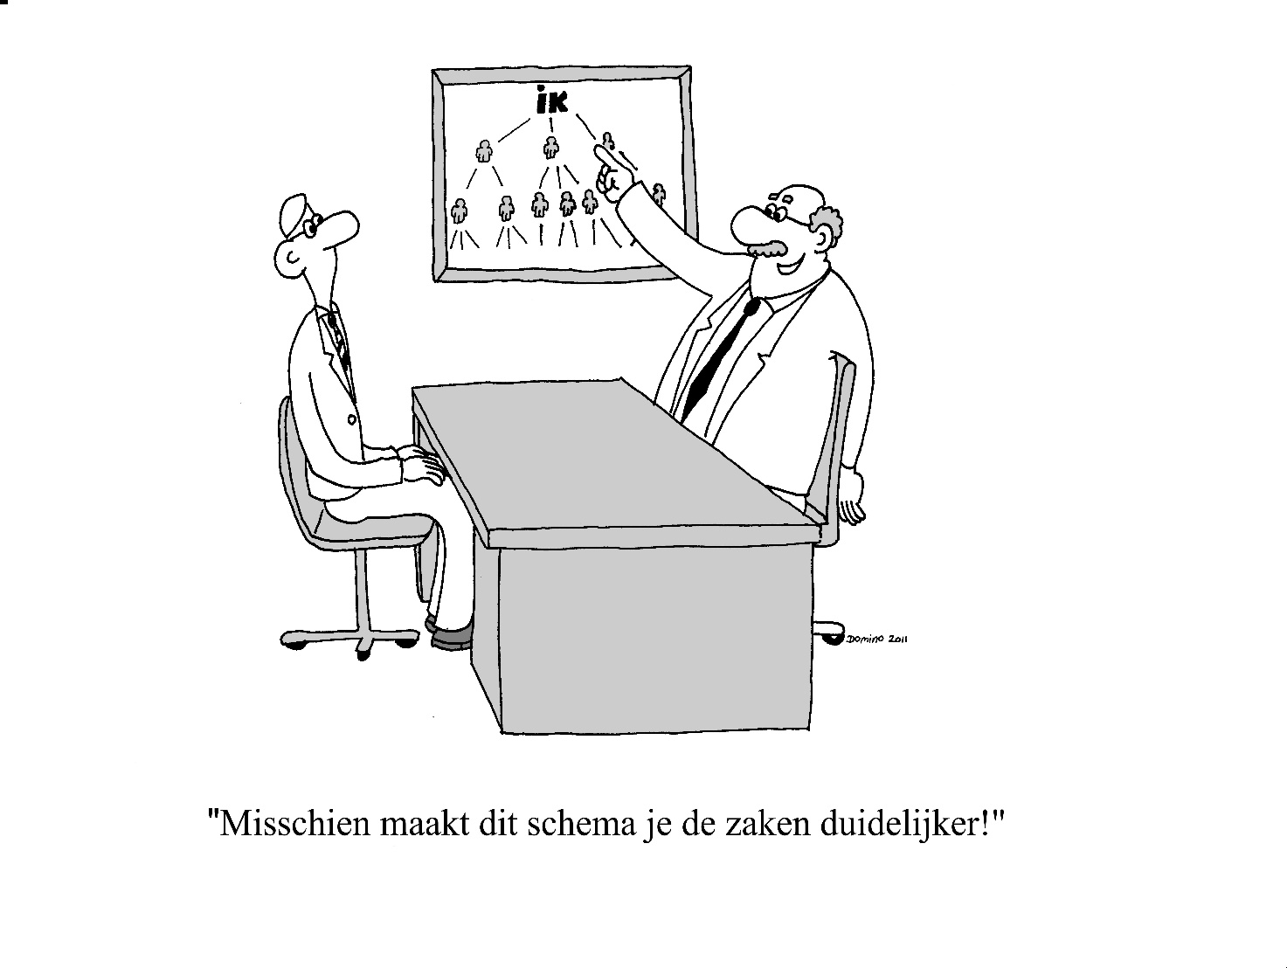
11. Wat is organisatiestructuur?

Slide 4
Opwarmer: Henry Ford
http://www.youtube.com/watch?v=S4KrIMZpwCY
Organisatiestructuur?

Slide 5
11. organisatiestructuur?
Wat is een organisatie?
  2 of meer mensen…
  met oog op bepaalde doelstellingen…
  die structuur aanbrengen om deze te bereiken
  Hoe richten we structuur optimaal in om doelstellingen te bereiken?
    Denk o.a. verdeling van de taken, op elkaar afstemmen van verschillende activiteiten, wie geeft leiding aan wie, …
Relevantie? Structuur bepaalt mee de cultuur en het gedrag van mensen in een organisatie
  bv. overheid vs. privé sector

Slide 6
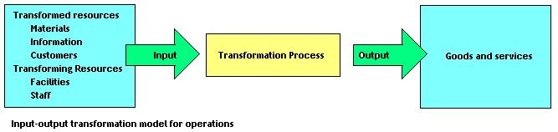
transformatieproces
Essentie van elke organisatie = transformatieproces
Door transformatieproces krijgt de input ‘toegevoegde waarde’

Slide 7
voorbeeld
Bijvoorbeeld: Ford autofabrikant
  Input: grondstoffen (metaal, motoronderdelen, …)
  Transformatie: assemblage onderdelen, …
    -> toegevoegde waarde door organisatie
  Output: auto
Verschillende onderling afhankelijke activiteiten: aankopen, assemblage, verkopen, … zorgen er voor dat er georganiseerd moet worden!
Notes:
.

Slide 8
11.2 DE ORGANISATIEstructuur
Hoe geven we dit alles vorm? Hoe verdelen, groeperen, coördineren we taken en activiteiten?
Één van voornaamste zaken binnen een organisatie? structuur bepalen!
Hoe?

Slide 9
11.2 DE ORGANISATIEstructuur
Hoe?
1. de mate van arbeidsdeling;
2. de afdelingsvorming;
3. de gezagsrelaties in de organisatie;
4. de mate van (de)centralisatie.

Slide 10
11.2 Elementen van ORGANISATIE structuur
Voornaamste manieren om structuur aan te brengen:
  Taken verdelen = arbeidsdeling
  Bij elkaar horende taken groeperen = afdelingsvorming

Slide 11
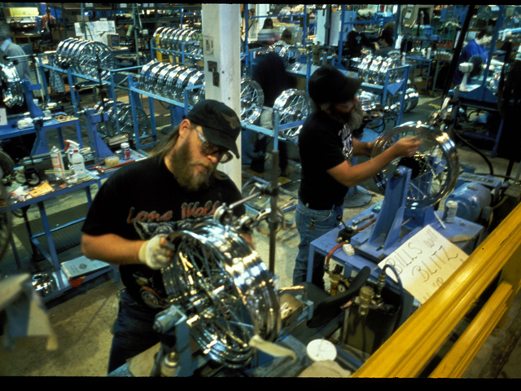
11.2 ORGANISATIESTRUCTUUR > arbeidsdeling
Cf. voorbeeld Ford: medewerkers voor aankoop grondstoffen, arbeiders voor assemblage, verkopers, …
Laat hoge mate van specialisatie toe
  Bv. bandwerk waar elke medewerker
  verantwoordelijk is voor één onderdeel van
  het product
Arbeidsdeling niet overal even ver doorgevoerd (cf. Bakker vs. KMO vs. Multinational)

Slide 12
11.2 ORGANISATIESTRUCTUUR > arbeidsdeling
Arbeidsdeling levert voordelen op
  Efficiëntie ↑
  Eenvoudige taken → laaggeschoolden
  Makkelijke training
  maar…
Hoe meer takenverdeling hoe meer nood aan coördinatie om alles op elkaar af te stemmen
Ver doorgevoerde arbeidsdeling kent ook psychologische gevolgen
  Verlies overzicht van ‘het geheel’
  Minder ‘betrokken’
  Intrinsieke motivatie daalt, moraal, … (effecten op stress, vermoeidheid, verzuim, …)
  Er zijn grenzen aan de voordelen van arbeidsdeling (cf. figuur)

Slide 13
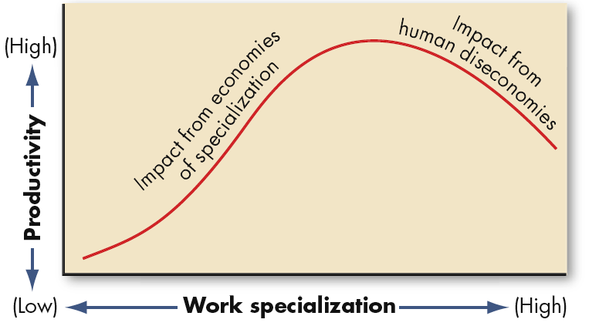
11.2 ORGANISATIESTRUCTUUR > arbeidsdeling

Slide 14
11.2 ORGANISATIESTRUCTUUR > afdelingsvorming
kan op basis van:
  (1) functie (bv. Sales, Research & development)
  (2) product (bv. Volvo trucks, Volvo cars)
  (3) geografie (bv. Coca Cola Belgium)
  (4) marksegement (bv. Start People construction)
  (5) fase in het proces (bv. autoassemblage)
  (6) matrixstructuur (combinaties 1 met 2 of 4)

Slide 15
(1) Functionele afdelingsvorming
CEO
Research en development
Hoofd verkoop
Productiehal B
Productiehal A
Productiehal C
Hoofd productie

Slide 16
(1) Functionele Afdelingsvorming
Dezelfde functies bij elkaar
Voordeel:
  mensen met gelijkaardig specialisme bij elkaar
  nauwe samenwerking en van elkaar bijleren

Slide 17
(2) Productgebaseerde afdelingsvorming
Algemeen directeur
Product A
Product B
Product C
Product D

Slide 18
(2) Productgebaseerde afdelingsvorming
Iedereen die aan hetzelfde product werkt bij elkaar
Verschillende functies bij elkaar (onderzoek, productie, verkoop)
Specialistische kennis rond één product geconcentreerd

Slide 19
(3) Geografische afdelingsvorming
CEO
Regio Noord
Regio Zuid
Regio Midden

Slide 20
(3) Geografische afdelingsvorming
Groeperen per regio/land/…
Vooral bij multinationals

Slide 21
(4) Marktgeörienteerde afdelingsvorming
Algemeen directeur
Individuele adviesvragende
Advies aan bedrijven
Scholen
Advies aan overheidsinstellingen
Overigen

Slide 22
(4) Marktgeörienteerde afdelingsvorming
Groeperen op basis van marktsegementen
Biedt mogelijkheid om goed af te stemmen en te differentiëren op type consument

Slide 23
(5) Afdelingsvorming op basis van FASE i/h proces

Slide 24
(5) Afdelingsvorming op basis van FASE i/h proces
Indeling op basis van fase in het proces
Vooral in productiebedrijven
Autonome werkgroepen krijgen de verantwoordelijkheid voor een fase van het productieproces

Slide 25
(6) matrixstructuur
In realiteit meestal combinaties van structuren (1)-(5)
Vooral naarmate organisatie groter worden komen ze in hun zuivere vorm zeldzaam voor (Bv. arbeiders: proces indeling, bedienden functionele indeling)
Specifiek: matrixstructuur = 2 structuren over elkaar heen (bv. functionele met product of marktgerichte indeling)
Nadelen: meer managers (duale aansturing), stress, meer kosten, conflict, complexiteit, …

Slide 26
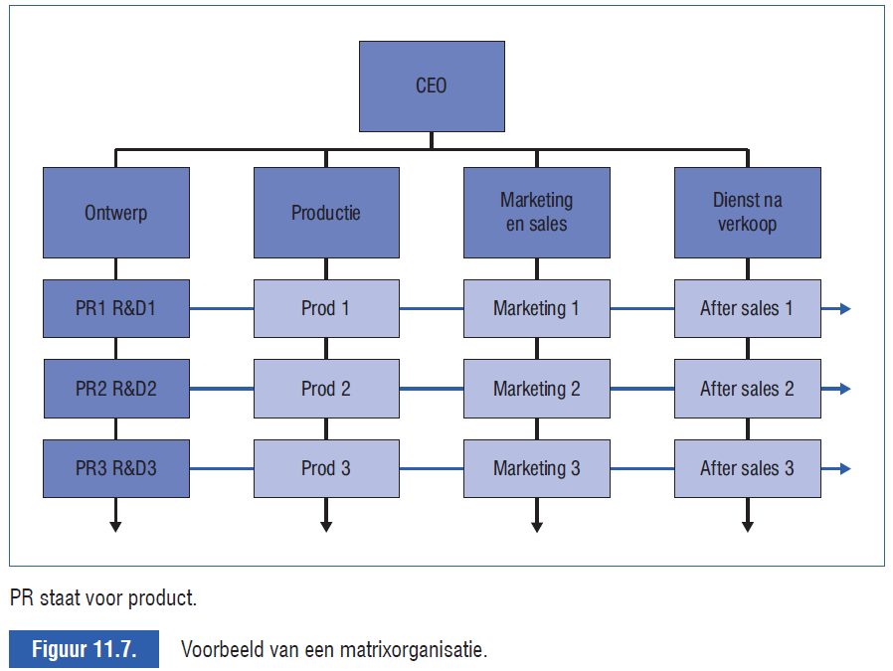
(6) matrixstructuur

Slide 27
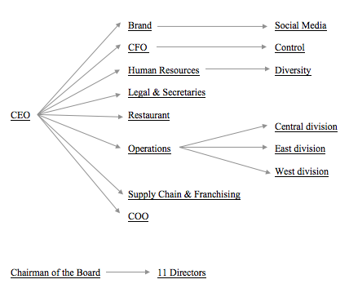
ORGANOGRAM VAN MC dONALDS
Mc Donalds is een gigantisch bedrijf dat wereldwijd actief is.
Welke afdelingsvorming kunnen we hier zien?

Slide 28
11.2 ORGANISATIESTRUCTUUR > Hiërarchische aspecten van de structuur
Arbeidsdeling en afdelingsvorming vraagt om organisatie en coördinatie:
  Wie is verantwoordelijk voor beslissingen?
  Wie houdt het overzicht?
  Wie coördineert en stemt taken en afdelingen op elkaar af?
  Wie rapporteert aan wie?
  …
In een hiërarchische structuur zit deze info bevat: organogram
Twee aspecten m.b.t. hiërarchie
  Gezagsrelaties (11.2.3.1)
  Span of control (11.2.3.2)

Slide 29
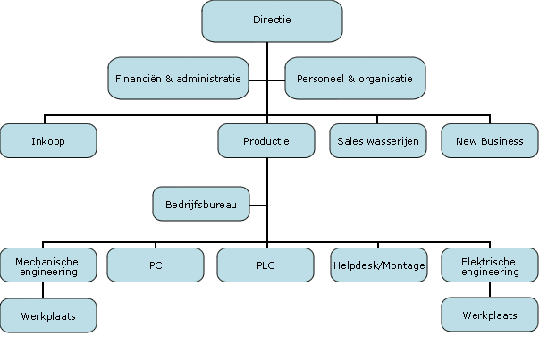
11.2.3.1 gezagsrelaties
Elke afdeling heeft een hoofd
  Beslissingsbevoegdheid over afdeling
  Coördinatie met andere afdelingen
Staffuncties (Bv. HRM): adviserende i.p.v. leidinggevende rol

Slide 30
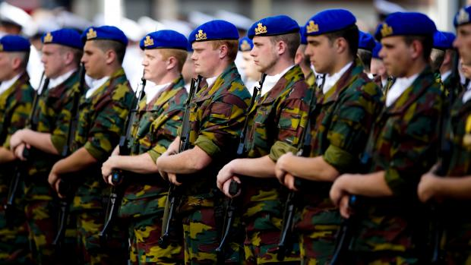
11.2.3.1 gezagsrelaties
Eenheid van gezag: elke medewerker heeft slechts één chef (vergelijk met een matrixstructuur).
Voorbeeld militaire organisatie: elke militair kan slechts orders ontvangen van één persoon.

Slide 31
11.2.3.2 span of control
… of gezagsbereik: aan hoeveel mensen geeft een leidinggevende leiding?
Steile vs. vlakke organisatie
Optimale gezagsbereik bestaat niet: afhankelijk van tal van factoren o.a.
  Kosten
  Capaciteiten werknemers: hoog vs. Laaggeschoolden? Nood aan sturing?
  Kleine span = veel hiërarchische niveaus = veel leidinggevenden = steile organisatie = moeilijk besluitvorming =  Snelveranderende omgeving?
  Grote span = vlakker organisatie = minder hiërarchische niveaus = snelle info overdracht
  …
Autonomie en empowerment!
Opmerking: naast formeel gezag ook informeel gezag niet zichtbaar in organogram

Slide 32
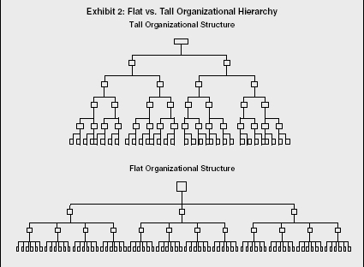
11.2.3.2 span of control

Slide 33
11.2.4 Centralisatie versus decentralisatie
Centralisatie = beslissingen gebeuren eerder op hoge niveaus
  Kans dat men geen rekening houdt met de wensen v/d klanten
  → Te late reactie op veranderingen
  bv. militaire organisatie
Decentralisatie = lagere niveaus hebben ook beslissingbevoegheid
  Snellere reactietijd bij veranderende omstandigheden
  Meer voeling met klanten & omgeving
  Hoe groter organisatie hoe meer nood aan decentralisatie
  bv. Semco

Slide 34
11.3 Typologie van regimes
Organisatieregime = samenhangend geheel van organisatiestructuur en bijbehorende cultuur (gebruiken, opvattingen, …)
Vier typen:
  pioniersregime
  bureaucratische regime
  flexibel regime
  het hyperflexibel netwerk regime

Slide 35

11.3.1 pioniersregime
komt vaak voor in jonge, kleine organisaties
Bijvoorbeeld: bekijk de video
Kenmerken:
  Sterke oriëntatie op de omgeving/klanten
  Weinig of geen structuur maar wel samenhorigheid (cf. ‘eenvoudige structuur’)
  Ondernemer/baas = centrale figuur
  Geen afdelingsvorming of formalisatie
  Informele cultuur

Slide 36
11.3.1 pioniersregime
Voor-en nadelen?
  Wendbaarheid: Flexibiliteit in functie van omstandigheden
  Wat als baas weg valt?

Slide 37

11.3.2 bureaucratische regime
= manier van organiseren (niet per se negatieve connotatie)
Kenmerken:
  Verregaande arbeidsdeling
  Impliceert veel controle door leidinggevenden
  Denkwerk vs. uitvoerend werk (kostenbeheersing en max. winst)
  Standaardisering van taken: vaste regels en procedures
  Steile hiërarchische structuur en centralisering van besluitvorming
  Middenkader geeft enkel informaie door en controleert
  cultuur: regels volgen, rationeel, geen plek voor emoties of eigen inbreng
Bijvoorbeeld

Slide 38
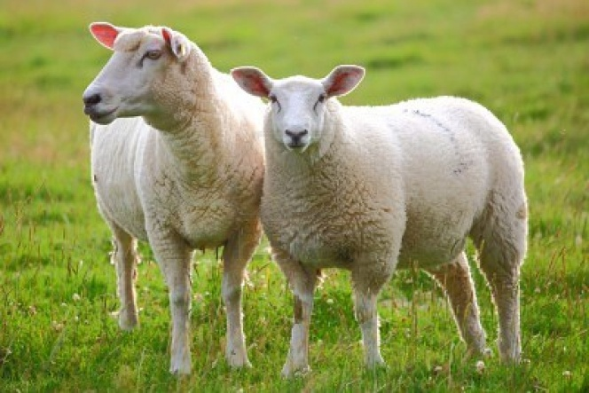
11.3.2 bureaucratische regime
Voor- en nadelen?
  Voordeel: goedkope massaproductie
  Wat met onvoorziene omstandigheden? Situaties die niet in procedure samen te vatten zijn?
    Formalisatie
    Centralisatie
  Werkt enkel in stabiele omgeving
  Motivatie en betrokkenheid werknemers?
  Creativiteit en innovatie?
Werkt enkel in stabiele omgeving

Slide 39
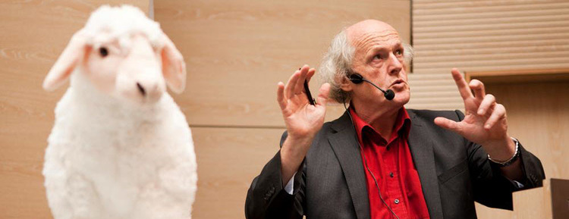
11.3.2 Bureaucratische regime
Is een bureaucratische organisatie
leefbaar? Enige kritiek van Jef Staes:
Ik was een schaap (2011)

Slide 40
11.3.3 flexibel regime
Meer hedendaagse organisatievorm: wereld van vandaag vereist grote mate van flexibiliteit
Kenmerken:
  Inspelen op snelwijzigende omstandigheden
  Product- of markt gebaseerde afdelingsvorming
  Autonome teams
  Decentralisatie
  Empowerment ➔ creativiteit en innovativiteit
  Zelfstandige resultaatverantwoordelijke eenheden

Slide 41

11.3.3 flexibel regime
Voorbeeld: R.Semler van Semco
Voor- en nadelen?
  Decentralisatie vereist vaak veel aandacht voor informaticasystemen en afstemming
  Werknemers moeten met autonomie en flexibiliteit om kunnen
  Grootste voordeel: flexibiliteit en snel inspelen om veranderende omgeving

Slide 42

11.3.4 hyperflexibel netwerkregime
Nog sterkere focus op veranderende omgeving + innovatie
Kenmerken:
  Vaak projectmatige aanpak met multidisciplinaire teams
  Sterk wisselende opdrachten en teams veranderen vaak van samenstelling
  Weinig regels/procedures
  Zelfsturing en zelfontplooiing, ‘entrepreneurship’
  Klantgerichtheid
  Kernmedewerkers en freelancers
  Grenzen van de organisatie vervagen in extreme vorm: virtuele organisatie (outsourcing)
Voorbeeld: Steve Jobs aan het woord:

Slide 43
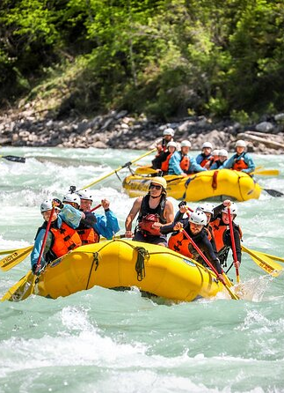
11.3.4 HYPERFLEXIBEL NETWERKREGIME
Het hyperflexibel netwerkregime sluit perfect aan bij VUCA-wereld.
Volatility
Uncertainty
Complexity
Ambiguity

Slide 44
11.4 Welk regime is optimaal?
Optimale regime is afhankelijk van:
  grootte van de organisatie (11.4.1)
  strategie van de organisatie (11.4.2)
  de omgeving (11.4.3)

Slide 45
11.4.1 grootte van de organisatie
Naarmate een organisatie groter wordt…
  meer nood aan communicatie maar is complex
  meer nood aan arbeidsdeling en taakspecialisatie
  meer nood aan leidinggevenden
  meer nood aan standaardisatie en centralisatie
  …
⇨ Meer complexe structuren met hiërarchische niveaus nodig

Slide 46
11.4.2 strategie van de organisatie
Strategie bepaalt mee de structuur van een organisatie:
Bijvoorbeeld:
  Wereldwijde aanbieding vs. locale aanbieding
  Goedkope productie vs. kwaliteitsfocus
  Eén standaard product vs. range aan producten
  Mogelijkheid tot lijnproductie?
  Innovatie strategie?
  …
  structuur afstemmen op strategie

Slide 47
11.4.3 omgeving van de organisatie
Globaal economisch klimaat
  economische recessie = vaak verandering in structuur
Stabiliteit van directe omgeving
  Veel of weinig concurrentie?
  Voorkeur van consumenten?
  Technologie constant of niet?
  Verandert de wetgeving of niet?
  Bureaucratische vs. flexibele structuur afhankelijk van stabiliteit omgeving

Slide 48
11.4.3 omgeving van de organisatie
Law of requisite variety’ (Kuipers et al., 2018)
  Regime dient aangepast te worden aan de omgeving
  Flexibiliteit moet evenredig zijn aan de mate van onzekerheid van de omgeving

Slide 49
Doelstellingen I
Na de studie van dit hoofdstuk ben je in staat:
te bespreken hoe de organisatie beschreven kan
worden als een transformatieproces
het verband aan te geven tussen de mate van arbeidsdeling en efficiëntie
de begrippen eenheid van gezag en span of control toe te lichten
een bespreking te geven van enkele principes van afdelingsvorming
aan te geven op welke wijze een matrixstructuur functioneert

Slide 50
Doelstellingen II
Na de studie van dit hoofdstuk ben je in staat:
te bespreken weke vier organisatie regimes er zijn
en een korte toelichting hierbij te geven
Aan te geven welke structuur het beste aansluit bij een VUCA-wereld
aan te geven hoe de grootte van de organisatie een impact heeft op de ideale structuur
te bespreken hoe de omgeving een impact heeft op de ideale structuur
aan te geven hoe de strategie van de
organisatie een impact heeft op de ideale
structuur
aan te geven wat de betekenis van de stelling ‘law of requisite variety’ voor de organisatieleer.

Slide 51
Gedrag in organisaties hoofdstuk XI
Organisatiestructuur

